Slide 1
基于Scratch的智能小车编程
让智能小车回家

Slide 2
课程思路
一、情景描述
二、知识与概念
1.认识新模块
2.认识新指令
三、作品制作
四、拓展与思考
1.启动电机
2.设置等待时间
3.停止电机

Slide 3
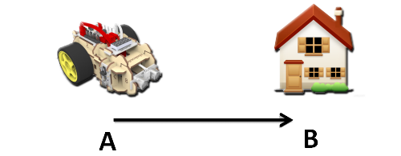
情境描述
在马路上行驶了很久的智能小车，感觉有些累了，想回家休息。让我们一起帮助它，从A点以最短的距离回到B点的家。

Slide 4
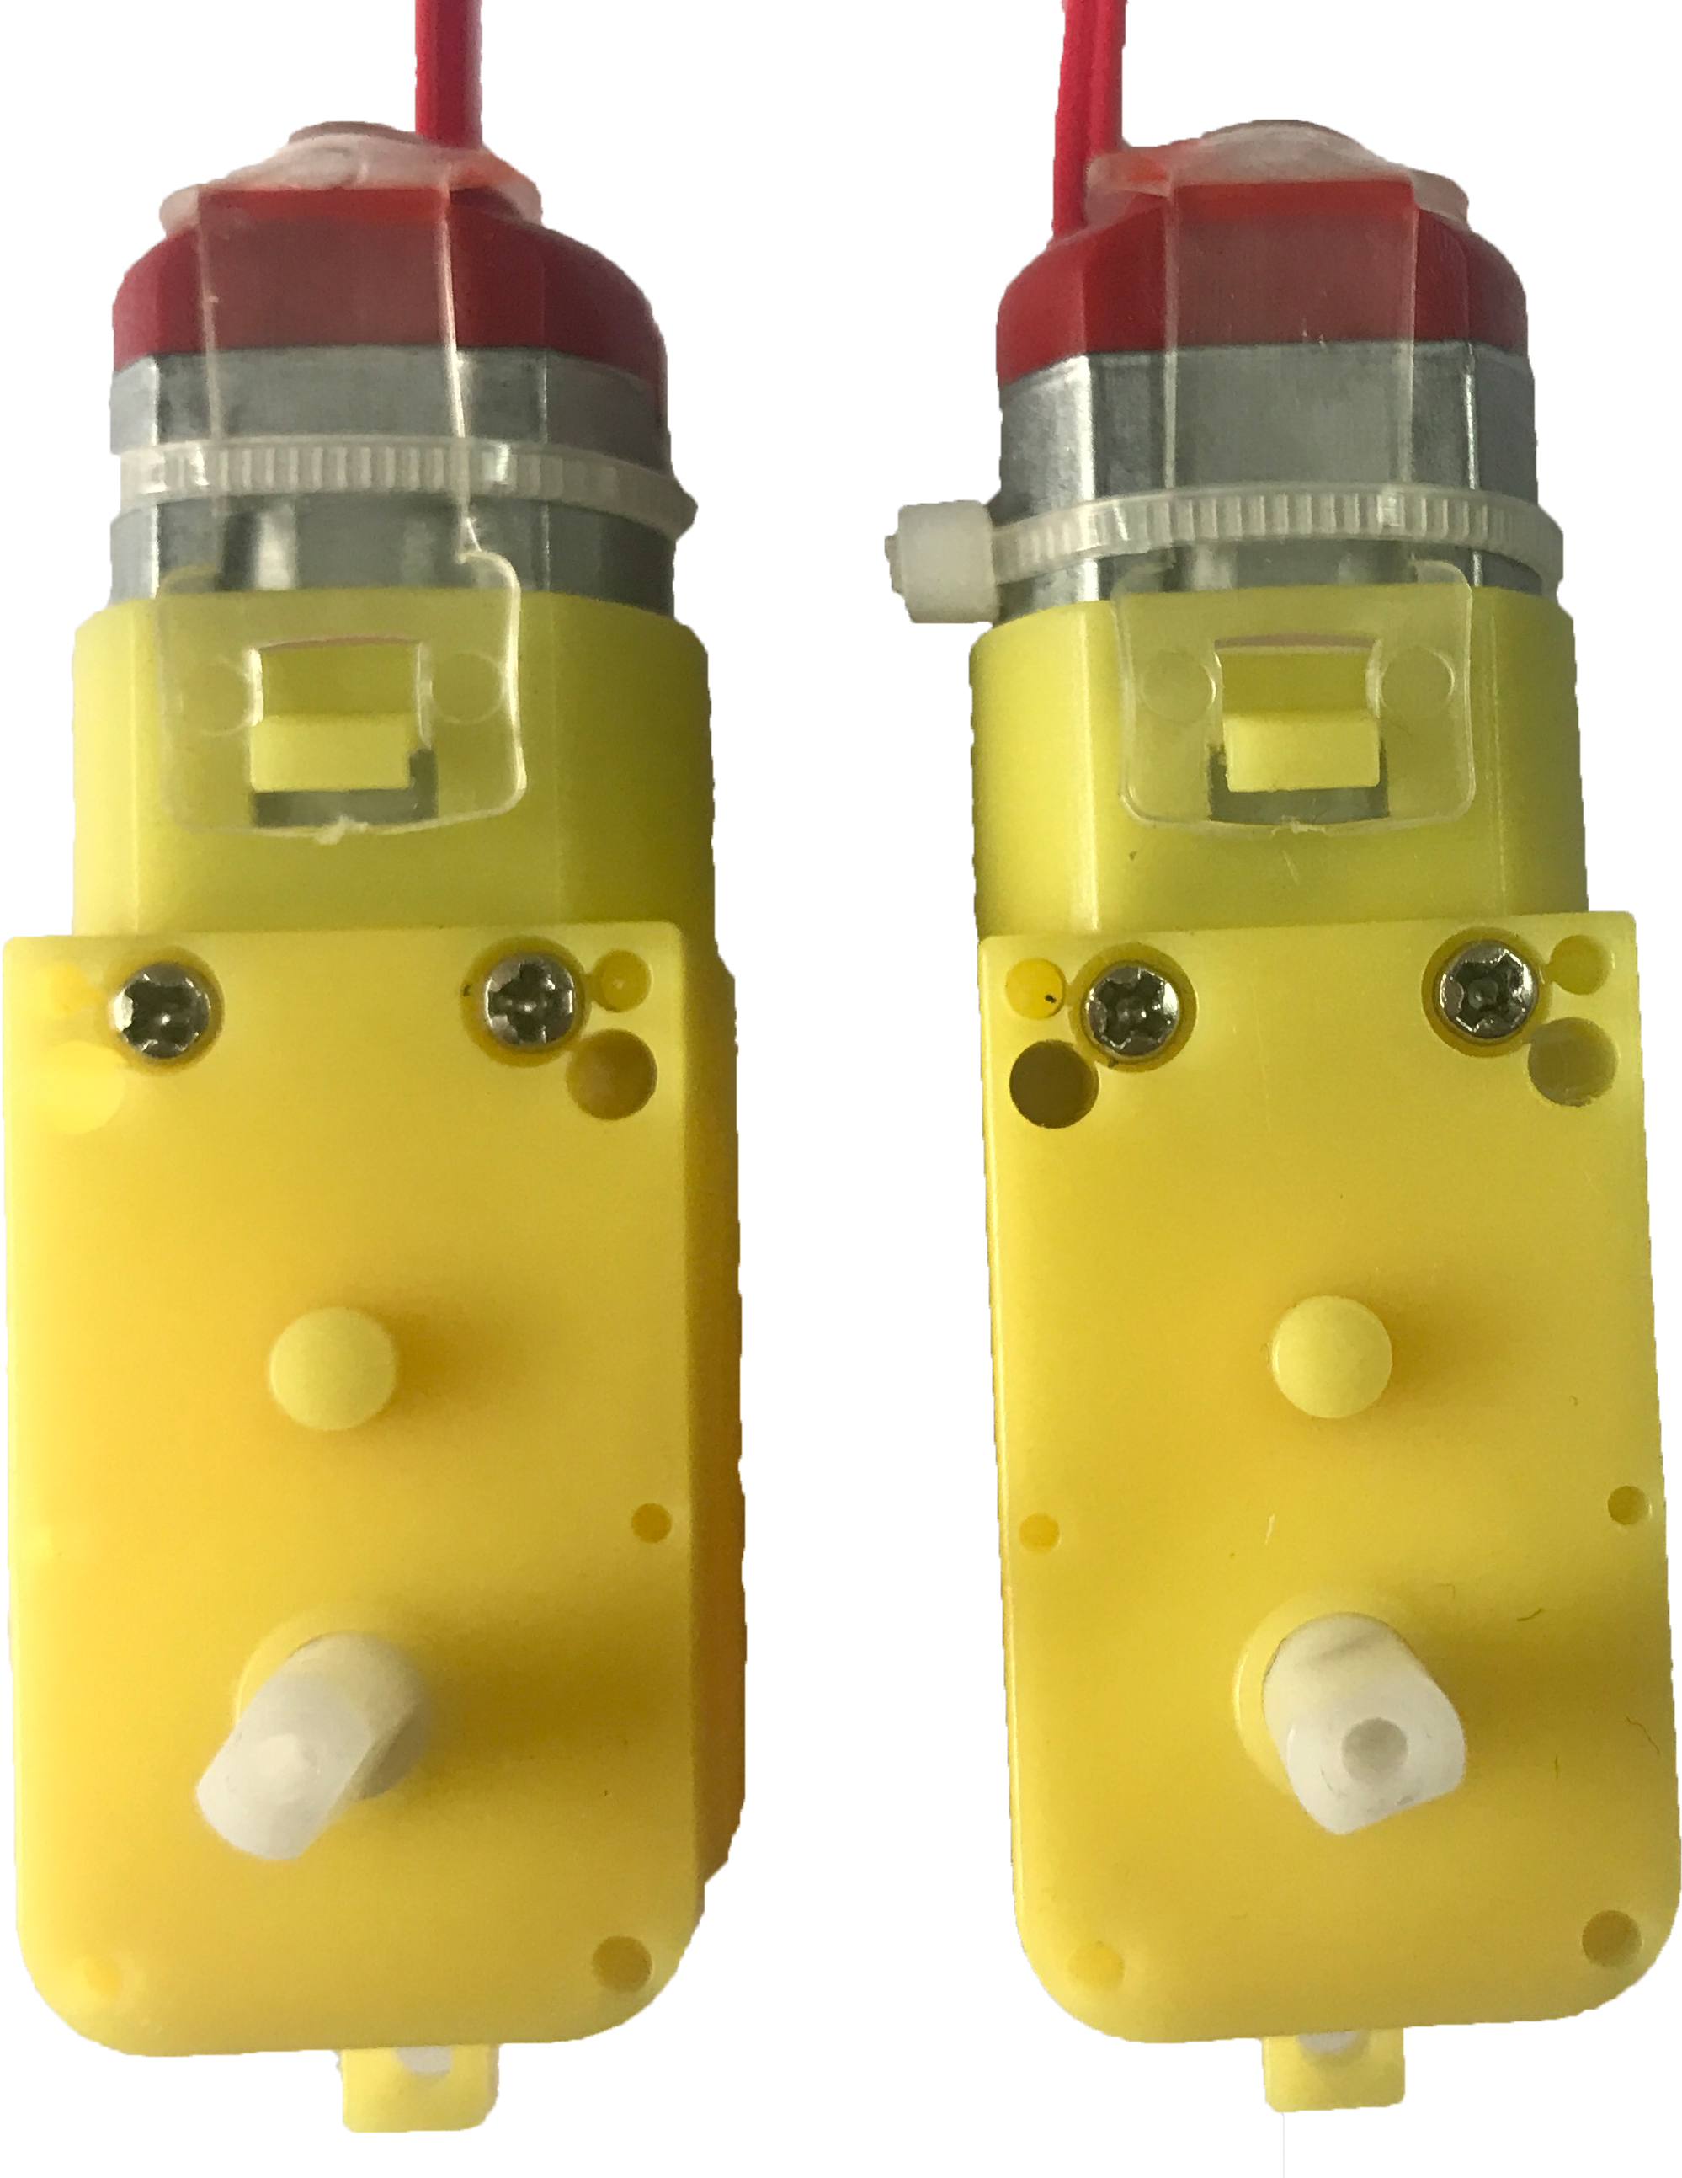
知识与概念
认识新模块
电机
电机（又称“马达”）是依据电磁感应原理将电能转换为机械能的一种装置，很多常用电器和机械的动力源使用的就是各种各样的电机。好好搭搭智能小车有两个电机，主要通过电机模块分别驱动左右两个轮子实现行走

Slide 5
知识与概念
认识新模块
使用这个指令可以设置指定端口电机的输出值，控制电机的转速。
指令默认是连接到“MA”端口的，电机输出值为“150”。通过单击第一个参数的下拉列表，可以选择电机的连接端口：MA、MB和M2；通过单击第二个参数的下拉列表或者直接输入，可以设置电机的输出值，它的取值范围是（-255，255）。

Slide 6
试一试
请编写如下所示的程序，然后根据下方表格中的数据分别设置电机输出值，编译下载到智能小车后运行，观察不同参数下智能小车的运行状态，最后将观察结果记录到表格中。
 | 参数值 | 智能小车运行状态
1
2
3
 | 参数值 | 智能小车运行状态
4
5
6

Slide 7
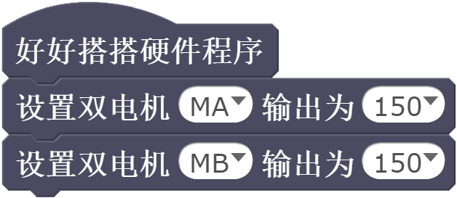
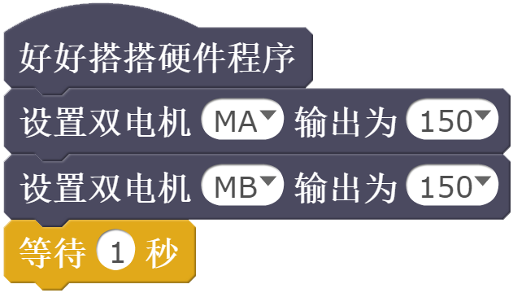
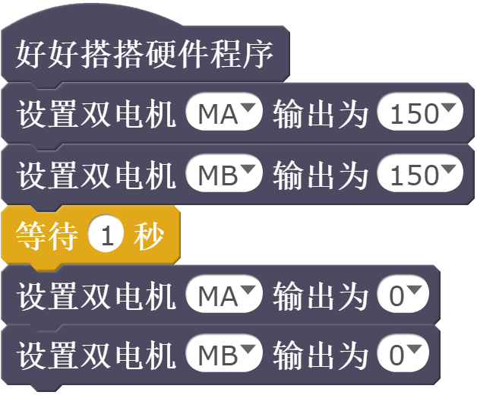
作品制作
任务1：启动电机
任务2：设置等待时间
任务3：停止电机

Slide 8
拓展与思考
一起用智能小车玩“夺分奇兵”的游戏吧！最后比一比谁的得分最高。
游戏规则：智能小车从起点沿着分数点行驶，如果准确到达一个分数点后，能够停止 3 秒再继续行驶，那么这个分数点的分数可以计入总分。
经过调试、比赛，我所编写的智能小车程序最高得分是____分，这个程序保存在“好 好搭搭”网站上的名称是_____________________。将作品共享了以后，有____人给我点赞；综合别人给我提的建议，我认为还可以在以下方面进行改进:______________________________________________________________________________。

Slide 9
谢谢观看

